Slide 1
מנהיגות בעת משבר
אסון הכרמל
השריפה הגדולה בחיפה
"וַיְהִי הַשֶּׁמֶשׁ בָּאָה, וַעֲלָטָה הָיָה;
וְהִנֵּה תַנּוּר עָשָׁן, וְלַפִּיד אֵשׁ,
אֲשֶׁר עָבַר, בֵּין הַגְּזָרִים הָאֵלֶּה".
(בראשית טו', יז')
נובמבר 2016
חנוכה תשע"ז
דצמבר 2010
חנוכה תשע"א
Notes:
מנהיגות ; היכולת להוביל בבטחה ולהשפיע על תגובת הסביבה לתוצא ה רצויה.
קהלת פרק ג- עת לכל דבר;
א לַכֹּל זְמָן וְעֵת לְכָל-חֵפֶץ תַּחַת הַשָּׁמָיִם: ב עֵת לָלֶדֶת וְעֵת לָמוּת - עֵת לָטַעַת וְעֵת לַעֲקוֹר נָטוּעַ: ג עֵת לַהֲרוֹג וְעֵת לִרְפּוֹא - עֵת לִפְרוֹץ וְעֵת לִבְנוֹת: ד עֵת לִבְכּוֹת וְעֵת לִשְׂחוֹק - עֵת סְפוֹד וְעֵת רְקוֹד: ה עֵת לְהַשְׁלִיךְ אֲבָנִים וְעֵת כְּנוֹס אֲבָנִים עֵת לַחֲבוֹק וְעֵת לִרְחֹק מֵחַבֵּק: ו עֵת לְבַקֵּשׁ וְעֵת לְאַבֵּד - עֵת לִשְׁמוֹר וְעֵת לְהַשְׁלִיךְ: ז עֵת לִקְרוֹעַ וְעֵת לִתְפּוֹר- עֵת לַחֲשׁוֹת וְעֵת לְדַבֵּר: ח עֵת לֶאֱהֹב וְעֵת לִשְׂנֹא - עֵת מִלְחָמָה וְעֵת שָׁלוֹם: ט מַה-יִּתְרוֹן הָעוֹשֶׂה בַּאֲשֶׁר הוּא עָמֵל: י רָאִיתִי אֶת- הָעִנְיָן אֲשֶׁר נָתַן אֱלֹהִים לִבְנֵי הָאָדָם לַעֲנוֹת בּוֹ: יא אֶת-הַכֹּל עָשָׂה יָפֶה בְעִתּוֹ גַּם אֶת-הָעֹלָם נָתַן בְּלִבָּם מִבְּלִי אֲשֶׁר לֹא -יִמְצָא הָאָדָם אֶת-הַמַּעֲשֶׂה אֲשֶׁר-עָשָׂה הָאֱלֹהִים מֵרֹאשׁ וְעַד-סוֹף: יב יָדַעְתִּי כִּי אֵין טוֹב בָּם כִּי אִם-לִשְׂמוֹחַ וְלַעֲשׂוֹת טוֹב בְּחַיָּיו:

Slide 2
מי אני ?
לוחם וקצין בגולני
קצין ומפקד במג"ב / משטרת ישראל
מפקד משמר הגבול
מפקד מחוז ש"י
מפקד מחוז חוף
תואר שני ב
נשוי ל דורית ואב ל 3 ילדים.
תמונה

Slide 3
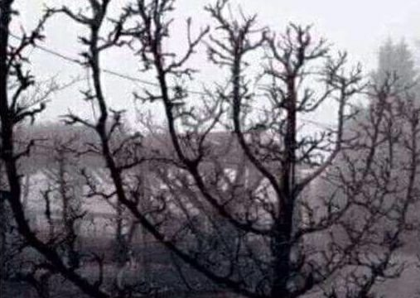

Slide 4
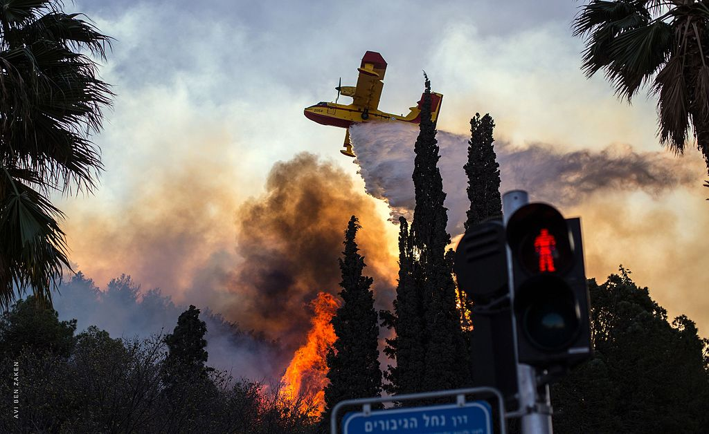
השריפות הבולטות בישראל ;
1989 - השריפה בכרמל - הייתה משריפות היער הגדולות ביותר בישראל, והגדולה ביותר בכרמל עד להתרחשות השריפה בשנת 2010.
1995 - השריפה בשער הגיא - נודעה כשריפה הגדולה בתולדות מדינת ישראל עד לשריפה בכרמל בשנת 2010.
2010 - השריפה בכרמל - כבר ביומה הראשון הפכה השריפה לאסון השריפה הכבד ביותר בתולדות מדינת ישראל.
2016 - גל השריפות בישראל; השריפות התחוללו במספר אזורים במשך מספר ימים, וכילו שטחים רבים של חורש ורכוש.

Slide 5
רקע לאסון הכרמל ;
בחנוכה תשע"א / 2-6 בדצמבר 2010, אירע אסון הכרמל –השריפה
בשריפה הגדולה נספו 44 אנשים ; שב"ס, כב"א ומשטרת ישראל.
כ 17,000 בני אדם פונו מבתיהם.
כ 25,000 קמ"ר חורש טבעי עלו באש.
מיליוני עצי אורן ירושלים- עלו באש. (תופעת האיצטרובלים )
אירוע עם השלכות לאומיות / פוליטיות /
מבקר המדינה הגיש דוח ביוני 2012 .
הכרמל אזור הררי קשה במיוחד לתנועה רכובה.
1989- השריפה הגדולה הקודמת בכרמל , נשרפו 4000 דונם.
סתו 2010 עונה שחונה, מיעוט הגשמים, תנאי יובש ונוח לשריפה.
השריפה כובתה במבצע של מערכי כב"ה בינלאומי
סרט
השריפה בחיפה

Slide 6
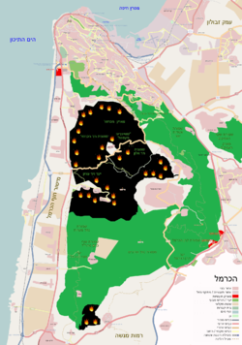
על מה מדברים;
שריפה – כ 2000 מעלות.
ריבוי גורמי פעולה.
אירוע בקנה מידה חדש.
אירוע לאומי –כולם מגויסים.
אין ידע, פתרון וכלים.
תא שטח עצום, מורכב ומאתגר.
מתחילת האירוע התחלנו באסון
המשפיע על קבלת החלטות
קבלת החלטות בתנאי אי וודאות !
על מה לא נדבר ?

Slide 7
על מה מדברים;
כוחות הביטחון וההצלה;
1600 לוחמי האש נדרשו למאמץ מוגבר .
כ-450 חיילי סדיר ומילואים של פיקוד העורף
כ-20,000 שוטרים,לוחמי מג"ב ומתנדבים.
חיל האוויר הישראלי הפעיל מטוסי תצפית מאוישים וכטב"מים, לאיתור מוקדי שריפות.
מטוסי הכיבוי הזרים פעלו מבסיס חצור.
חברת החשמל הכריזה על מצב חירום.
תנועת הרכבות הופסקה מספר פעמים בין בנימינה לחדרה
שדה התעופה בחיפה נסגר לפעילות אזרחית, על מנת לאפשר טיסות כיבוי
מנהרות הכרמל נפתחו לנסיעה כציר פינוי

Slide 8
רקע לשריפה בחיפה ;
22-27 נובמבר 2016, אירע השריפה הגדולה בישראל.
שריפות גדולות במיוחד בערו בחיפה, שבה היו כמה מוקדי בעירה בתוך העיר.
מוקדים נוספים בזיכרון יעקב , בגוש טלמונים, ובהרי ירושלים.
השריפות כילו שטחים בגודל של כ- 41 קמ"ר.
ראש מחלקת חקירות ברשות לכבאות והצלה, קבע בריאיון, שרובו של גל השריפות נגרם מהצתות מכוונות.
תנאים של מזג אוויר יבש בעקבות רוחות מזרחיות בימי השריפות, הובילו להתפשטות השריפות ואובדן שליטה עליהן.
ב-24 בנובמבר בשעות הבוקר החלה שריפת ענק בחיפה, כתוצאה מהצתות ב-4 מוקדים.
בחיפה פונו 13 שכונות: (דניה, רמות ספיר, רמת חן, רמת אלמוגי, רמת בן-גוריון, אחוזה, מרכז חורב, רוממה, רמת אשכול, בגין, רמת גולדה, הוד הכרמל ונאות פרס, הטכניון ואוניברסיטת חיפה).
בחיפה עלו מבנים רבים באש.
לקראת ערב פונו בתי הסוהר כרמל, דמון וכלא 6.‏
בסך הכל פונו כ-85 אלף איש מבתיהם.
השריפה כובתה במבצע של מערכי כב"ה בינלאומי
סרט
השריפה בחיפה

Slide 9
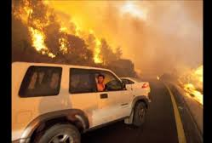
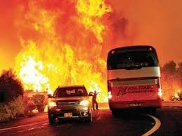
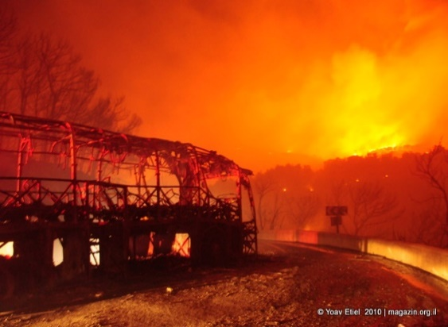
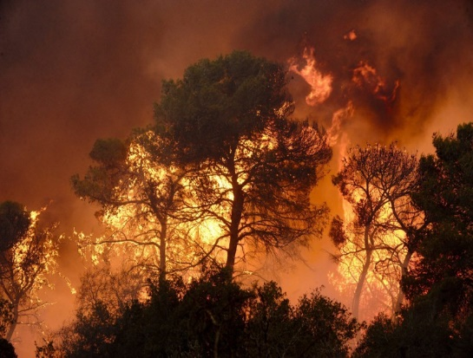
הנחות עבודה ;
אני מאמין!
מה שעובד בשיגרה, יעבוד גם = בחירום / בכאוס / במשבר.
הפו"ש בחירום יהיה ברור לכולם, יש מפקד אחד!
כלל הגופים המקצועיים מתייצבים לפקודת מפקד משטרתי
לכל גוף מקצועי, יתרון יחסי, הבא לביטוי ממשי, ועל כולם להכיר את היתרון, הבא לביטוי בשלבי הכנה , בתרגילים ובמבצעים.
ריבוי גורמים, בעלי זיקה ישירה ועקיפה לאירוע !
מציאות ואירוע חדש ובעל השלכות ופוטנציאל נפיץ
תקשורת חלק בלתי נפרד באירוע !
Notes:
הגדרה לכאוס : כאוס ( Chaos) הוא לכאורה מצב שבו הכל מעורבב.
אין אבחנה בין דברים , ואין לכל דבר את המקום שלו.
מעצם ההגדרה, כאוס יכול להיות סובייקטיבי, בעיני המתבונן.
כאוס - זהו מצב של התהוות בין מגוון אפשרויות כה גדול, עד כי יכולה לגלוש אליו ולאבד שליטה. סוג התנהגות של מערכת, שהתנהגותה מתנהלת על פי תבנית, שאינה ידועה.
תורת הכאוס הוא חקר האסטרונומיה והניסיון ליצור מפת יחסים דינאמית בין גופים שמיימיים (קים ונתנזון).
תורת הכאוס באה לידי ביטוי בדברים הבאים:
תלות בתנאים ראשוניים: מה שמתרחש ראשון, ולו הדבר הטריוויאלי ביותר, עשוי להיות בעל השפעה הרבה מעבר לצפוי (קוק, 2004)
קיים חוסר שווי משקל מובנה בין סיבות לתוצאות, בין תשומות לתפוקות ובין מאמץ לתגמול (קוק, 2004, ע' 22).
מיעוט מצומצם של סיבות מניב את רוב התוצאות (קוק, 2004, ע' 16).
יתרון מזערי בשלב ראשוני עשוי להפוך בהמשך ליתרון גדול יותר ואף לעמדת שליטה, עד ששווי המשקל מתערער, וכוח קטן אחר מופיע ומפעיל השפעה שאינה תואמת את גודלו (קוק, 2004, ע' 22).

Slide 10
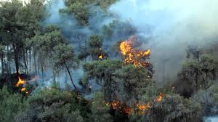
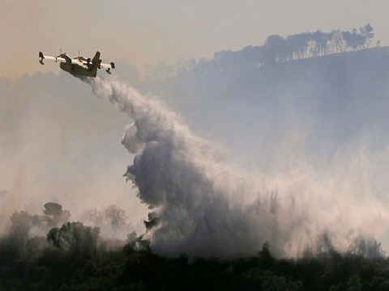
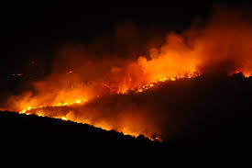
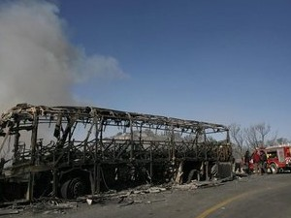
קבלת החלטות אפקטיביות ובתנאי אי וודאות
יעילות efficiency
לעשות נכון את הדבר.
אפקטיביות effectiveness
לעשות את הדבר הנכון.
מכוונת תהליך – השיפור מתבצע בתהליך הקיים.
מוכוונת מטרה/ תוצאה – השיפור מונע מתוך המטרה הרצויה ומחייב קפיצת מדרגה לעומת המצב הקיים.
מתחייב בסביבה של אי וודאות
Notes:
וודאות (Certainty) היא ביטחון מלא או כמעט מלא ביחסי סיבה-תוצאה. משמעה ידיעת המצב הקיים, והיכולת לחזות / לדעת בצורה מדויקת מה יקרה בעתיד, על סמך נתוני הפתיחה והגורמים המשפיעים, ולתכנן את המערכת לפעול בהתאם לחיזוי זה.
אי וודאות- כאשר הסביבה לא ניתנת לחיזוי והשפעה ישירה. כשאנו מאבדים את היכולת להעריך הסתברויות, אנו מגיעים לדרגה של אי ודאות או חוסר ודאות.

Slide 11
10 הדיברות בהובלה בתנאי אי וודאות
במצב כאוטי- כוחות רבים הפועלים בזירה - אזרחים, כוחות בטחון והצלה נמצאים בתחושה של חוסר אונים.
מצב כאוטי- תמונת מצב לא ברורה ולעיתים מטעה / הערכה ראשונית לגודל האירוע
והבנת המשמעויות באבחנה לסדר פעולות לדרג הטקטי והמערכתי
הבניית תחושת ביטחון ומסוגלות בקרב כל הכוחות הפועלים בשטח הכוחות מצפים לקבל תחושה
שיש שליטה בדרגים הגבוהים
במצב כאוטי - החלטות חד משמעיות וברורות שלא מותירות מקום לספק!
המשך ניהול השגרה במחוז במקביל לחירום
אנושיות – לשמור על יכולת הנכחה קבועה בלב הכוחות
תקשורת – חלק מהפתרון
זרימת אינפורמציה מתמדת לשמירה על גובה המוטיבציה /
אבחנה בין עיקר לטפל / יש מוקדי כוחות שמתקשים לקבל מרות.
ניהול סיכונים מחושבים (אי פינוי בית חולים – כרמל, פלימן),
(אי פינוי כלא- דמון, כרמל)
סינרגיה של היתרונות היחסיים שמביא כל גוף- "השלם גדול /
לא לבטל את האחר / מנהיגות מכילה ;

Slide 12
10 הדיברות בהובלה בתנאי אי וודאות
במצב כאוטי- כוחות רבים הפועלים בזירה - אזרחים, כוחות בטחון והצלה נמצאים בתחושה של חוסר אונים.
מצב כאוטי- תמונת מצב לא ברורה ולעיתים מטעה / הערכה ראשונית לגודל האירוע והבנת המשמעויות באבחנה לסדר פעולות לדרג הטקטי והמערכתי
הבניית תחושת ביטחון ומסוגלות בקרב כל הכוחות הפועלים בשטח הכוחות מצפים לקבל תחושה
שיש שליטה בדרגים הגבוהים
במצב כאוטי - החלטות חד משמעיות וברורות שלא מותירות מקום לספק!
סינרגיה של היתרונות היחסיים שמביא כל גוף- "השלם גדול /
לא לבטל את האחר / מנהיגות מכילה ;

Slide 13
10 הדיברות בהובלה בתנאי אי וודאות
המשך ניהול השגרה במחוז במקביל לחירום
אנושיות – לשמור על יכולת הנכחה קבועה בלב הכוחות
תקשורת – חלק מהפתרון
זרימת אינפורמציה מתמדת לשמירה על גובה המוטיבציה /
אבחנה בין עיקר לטפל / יש מוקדי כוחות שמתקשים לקבל מרות.
ניהול סיכונים מחושבים / (אי פינוי בית חולים – כרמל, פלימן),
(אי פינוי כלא- דמון, כרמל)

Slide 14
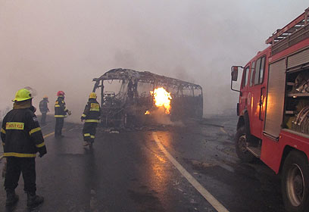
סינרגיה וארגון הידע הרלבנטי; מיצוי היתרון היחסי !
חברת חשמל
כבאות והצלה
רשות מקומית
רח"ל
איכות הסביבה
משטרה
מגן דוד אדום
משרד הבריאות
פיקוד העורף
אזרחים
שב"ס
תקשורת

Slide 15
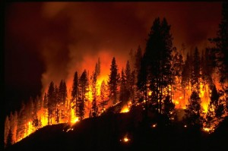
מודל לניהול משבר בתנאי אי וודאות;
שלב א'; הבנת תמונת המצב בסביבה כאוטית
שלב ב'; ארגון השטח ובניית ידע חדש
שלב ג'; הערכת מצב ושימת לב למצוקת אנשים
שלב ד'; מענה אופרטיבי בשלבים קטנים ובונה הצלחות
שלב ה'; היום שאחרי

Slide 16
שלב א; הבנת תמונת מצב בסביבה כאוטית;
הנחת עבודה ;
תמונת המציאות המדויקת – לא ידועה!
יש ריבוי כוחות בשטח שאין עליהם מידע!
השאלה הגדולה ? איך בונים מענה רלבנטי לאירוע חדש
מי, הגורמים המקצועיים לקבלת תמונת המצב הראשונית?
(אירוע השריפה בחיפה לעומת האירוע בקז"ן)
חשיבות למימד הזמן שעבר מתחילת האירוע !
מה עושים הכי דחוף ? מה עושים לפני מה ?
איך מעדכנים את הידע החדש בתנאי אי וודאות !

Slide 17
שלב ב'; ארגון השטח ובניית ידע חדש
הנחת עבודה ;
יצירת גבולות למערכת האירוע / לייצר מנגנוני שליטה.
ארגון השטח למעגלי עבודה בשליטה פיקודית מרוכזת.
למידה תוך כדי תנועה.
מעגל שלישי
מעגל ראשון
מעגל שני
האזור הנגוע
מעגל תנועה פנימה והחוצה
המעגל הרחוק המשפיע על שני המעגלים

Slide 18
שלב ג; הערכת מצב ושימת לב למצוקת אנשים;
מה קורה ?
בהערכת המצב , מתקבלות הדילמות והאתגרים עימם נדרש להתמודד.
הנכחה בסביבה כאוטית אנשים עבור אנשים ?
זיהוי מצוקה של אנשים ורשויות!
בולטת העובדה שאנשים וגופים נמצאים במציאות של אובדן דרך ויש צורך בבניית אמון ויכולת.
מה עושים - הצלחות ליצירת תקווה ואמון ;
תכנון בניית הצלחות קטנות. ליצירת אמון לכוחות בשטח ולמנהיגות מלמעלה
וְאִם יִתְקְפוֹ הָאֶחָד הַשְּׁנַיִם יַעַמְדוּ נֶגְדּוֹ / ְהַחוּט הַמְשֻׁלָּשׁ לֹא בִמְהֵרָה יִנָּתֵק".
קהלת ד' יב'

Slide 19
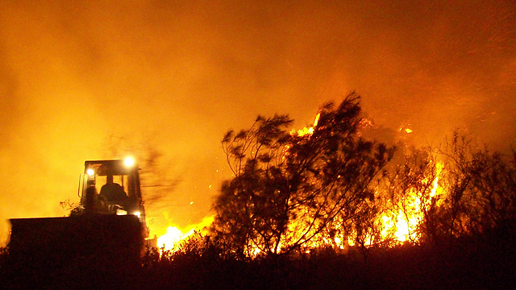
ש' ד'- מענה אופרטיבי בשלבים קטנים ובונה הצלחות
המתח הוא בין מענה מהיר לבין נקיטת זהירות המתבקשת לסכנה לחיי אדם!
מענה אופרטיבי שממנו לומדים עוד מה נכון לעשות בסיבה כאוטית –דוגמאות !
ניהול סיכונים !
ועידוד הצלחות טובות / למידה וחיקוי

Slide 20
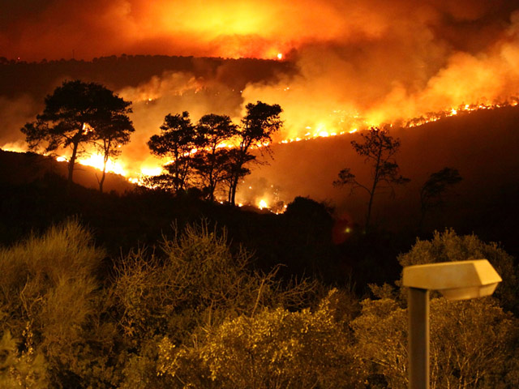
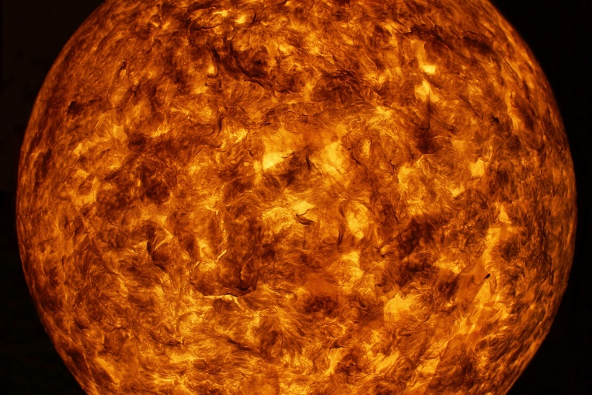
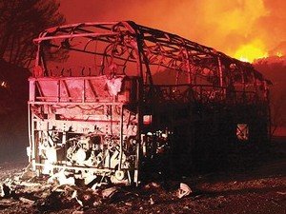
שלב ה'- היום שאחרי ;
לנשום אויר !
להסתכל לאנשים בעיניים !.
עיבוד האירוע בכל המישורים.
האם הטבע יכול לנו ? ומה חלקנו מחשבות נוגות !
תקווה וברכה שלא נדע כזה צער .

Slide 21
פיקוד, מנהיגות, ניהול ומה שביניהם... בנימה אישית ;
מרבים להדגיש את מנעמי המנהיגות... אבל נדמה ששכחנו שהמנהיגות היא גם: בדידות, אחריות כבדה מנשוא, היעדר פרטיות, חוסר פופולריות וסכנה עד כדי סיכון חיים.
מנהיג שיעז לדבר על המחירים הללו יזכה מיד לתגובות
"זוהי הבחירה שלך"
"גם אני מוכן להיות בודד בטיסה במחלקה הראשונה".
אז מה הלקח ?
ובכל זאת;
מנהיגות כמוה כיופי -
קשה להגדירה אך כאשר נתקלים בה-יודעים

Slide 23
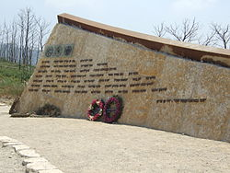
37 שב"ס / 3 לוחמי אש / 3 קציני משטרה /נהג אוטובוס
מוקדש לניספים
יהי זכרם לברכה!

Slide 24
"הדבר החשוב איננו היכן אנו נמצאים,
אלא באיזה כיוון אנו נעים" (אוליבר הולמס)
תודה על ההקשבה

